Slide 1
Balkanski ratovi
Uvod u Prvi svjetski rat

Slide 2

Odgojno-obrazovni ishodi
Učenik:
Navodi koliko je bilo Balkanskih ratova.
Objašnjava svojim riječima uzroke i posljedice Balkanskih ratova.
Opisuje tijek Balkanskih ratova.

Slide 3
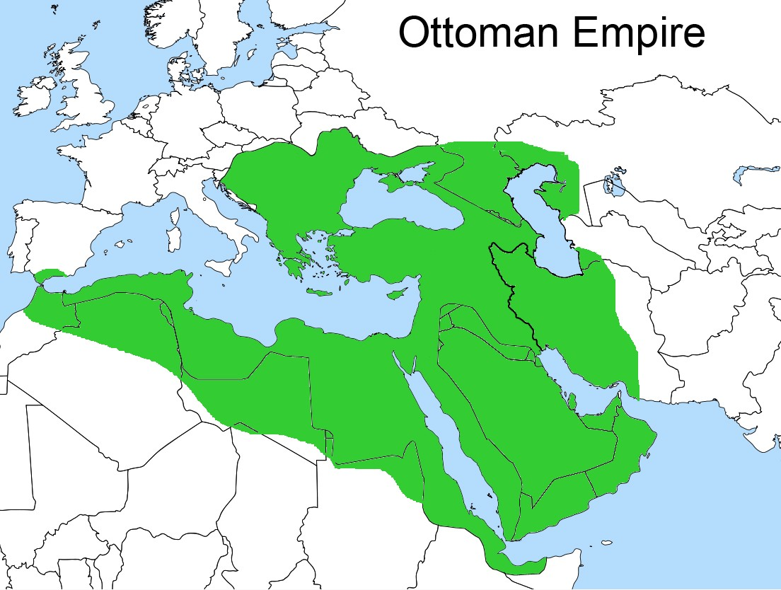
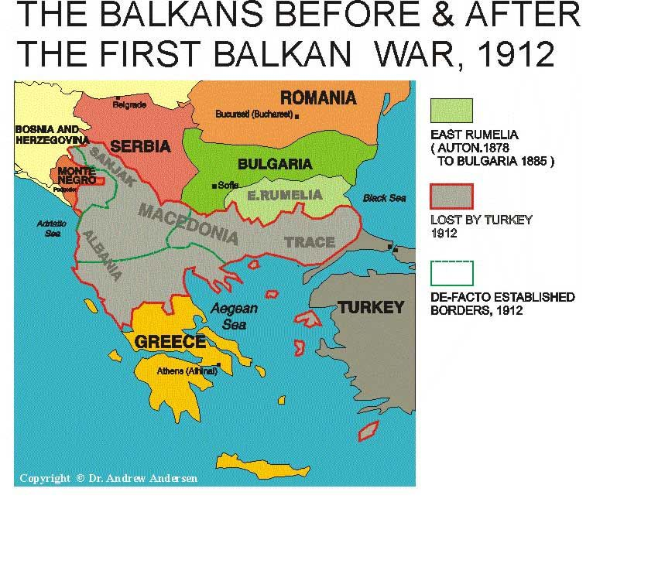
Prisjeti se.
Osmansko Carstvo
Područje jugoistočne Europe naziva se Balkanski poluotok.
Europa
Azija
Balkanski poluotok na početku 20. stoljeća.
Pitanje Kojom bojom su označeni posjedi Osmanskog Carstva?
Afrika
SIVA BOJA

Slide 4
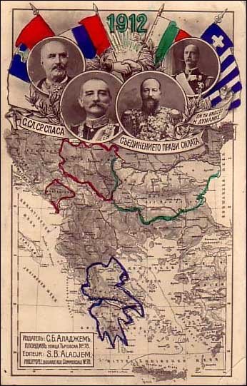
Osmansko Carstvo na početku 20. stoljeća
Osmansko Carstvo je velika, no slaba država.
Slabost Osmanskog Carstva žele iskoristiti susjedne države: Grčka, Bugarska, Srbija i Crna Gora.
Susjedne države stvorile su 1912. godine Balkanski savez koji napada Osmansko Carstvo.
Taj rat naziva se Prvi balkanski rat.
Države Balkanskog saveza žele se osloboditi osmanlijske vlasti.
Balkanskom savezu pomagala je Rusija.

Slide 5
prvi balkanski rat
Pomaže Rusija
Prvi balkanski rat vodio se 1912. godine.
Osmansko Carstvo je poraženo.
Zemlje pobjednice oduzimaju Osmanskom Carstvu gotovo sve europske posjede.
Balkanski savez
Grčka
Bugarska
Osmansko Carstvo
Osmansko Carstvo
Crna Gora
Srbija
Nastaje država Albanija.

Slide 6


Ponavljanje
Nadopuni rečenice. Pristupi im pomoću QR koda ili poveznice:
https://learningapps.org/watch?v=pdt72m21n20

Slide 7
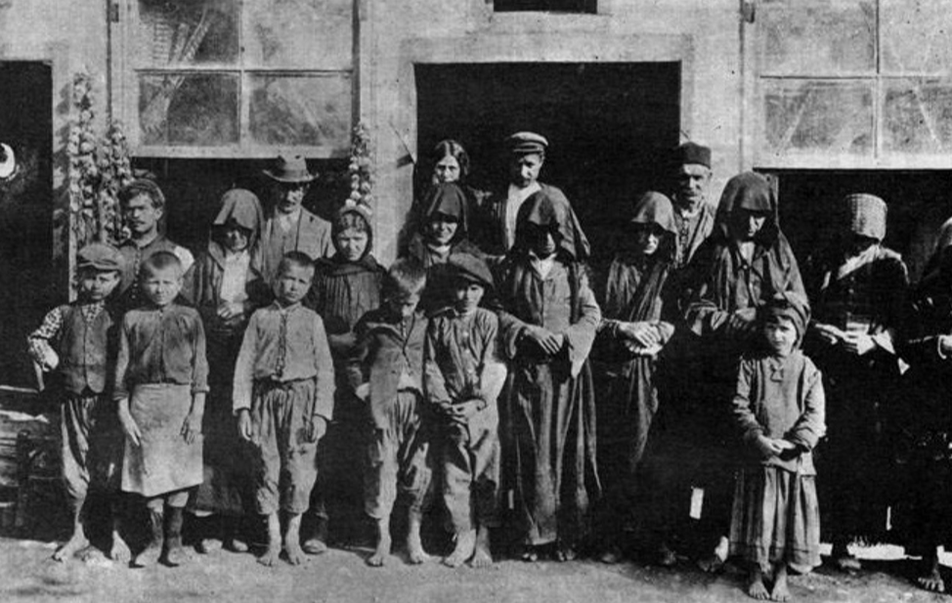
povijesni izvor – reakcije javnosti u hrvatskoj na prvi balkanski rat
Zadatak. Pročitaj povijesni izvor i odgovori na pitanja.
„Velik je dio javnosti u Hrvatskoj u Prvom balkanskom ratu podupirao države Balkanskog saveza. Prikupljana je humanitarna pomoć, a pojedini liječnici iz Hrvatske dobrovoljno su se uputili na balkanska bojišta liječiti ranjenike. (Kolev, Valery i Koulouri Christina, Balkanski ratovi, čitanka, 95.)
Kakav je stav ljudi u Hrvatskoj prema zahtjevima Balkanskog saveza?
Na koje je načine hrvatski narod pomagao zemljama Balkanskog saveza?
Protjerano stanovništvo
Bugarske ratne izbjeglice.
Pitanje
Znaš li tko su izbjeglice?

Slide 8
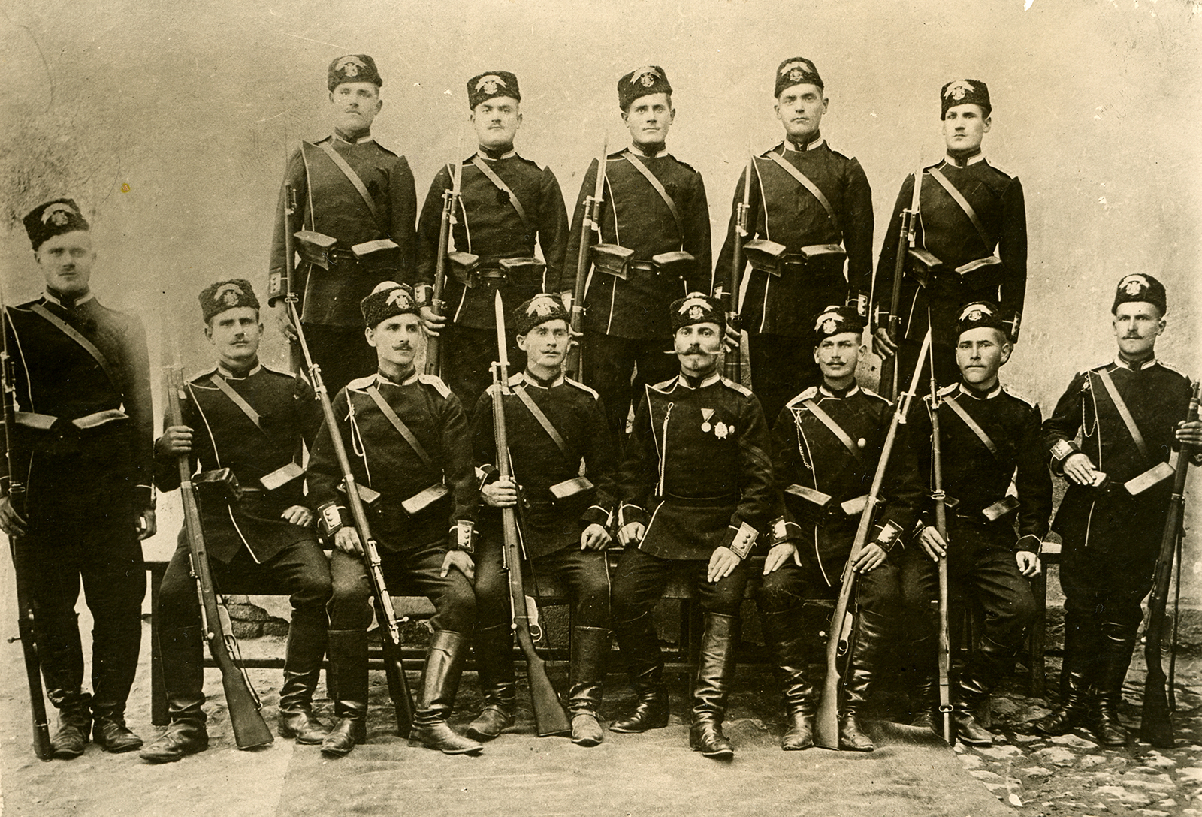
drugi balkanski rat
Bugarska nije bila zadovoljna dobivenim posjedima.
Objavila je rat bivšim saveznicama i Osmanskom Carstvu.
U ljeto 1913. Bugarska je započela Drugi balkanski rat.
Bugarska je doživjela poraz, a Osmansko Carstvo oduzelo joj je dio teritorija.
Bugarski vojnici u Balkanskim ratovima.

Slide 9
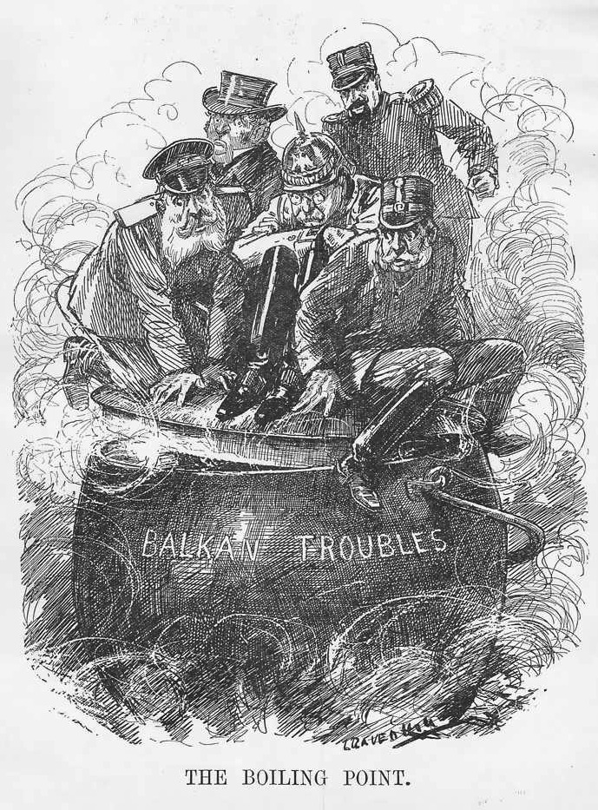
posljedice balkanskih ratova
Nakon završetka Balkanskih ratova više je država bilo nezadovoljno jer nisu dobile teritorije koje su željele.
Područje Balkanskog poluotoka nesigurno je područje sa stalnim napetostima te ga suvremenici nazivaju „bačva baruta”.
Iskra koja će zapaliti „bačvu baruta” bio je Prvi svjetski rat.
Zadatak
Pogledaj sliku.
Svojim riječima opiši pojam „bačva baruta”.

Slide 10
izlazna kartica
Navedi 1 podatak koji ne razumiješ.
Navedi 2 podatka za koja trebaš pojašnjenje.
Navedi 3 podatka koja si dobro usvojio/la.

Slide 11
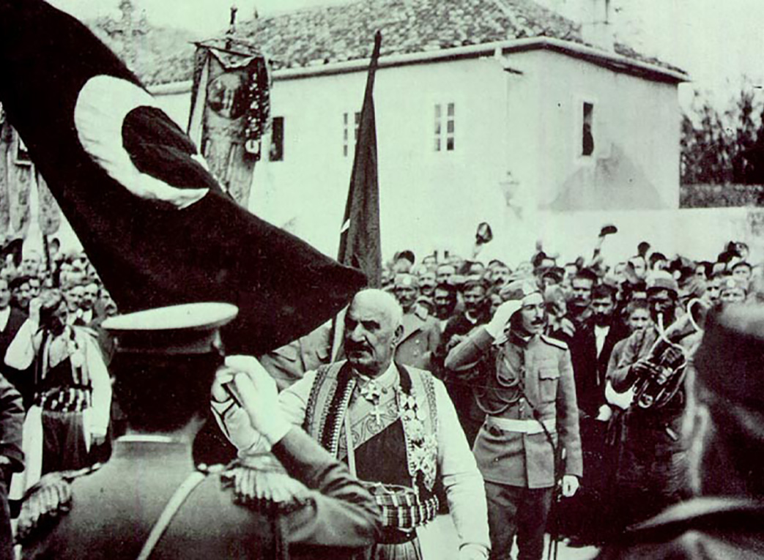
domaća zadaća
Pogledaj video o Balkanskim ratovima na poveznici:
https://youtu.be/opLzjyqmxtQ
Odgovori na pitanje.
Kako su velike sile nazivale Osmansko Carstvo na kraju 19. i početkom 20. stoljeća?
Odgovor zapiši u bilježnicu.
Pobjeda Crne Gore 1913. godine.

